Slide 1

UT1. Introducción los sistemas informáticos

Slide 2
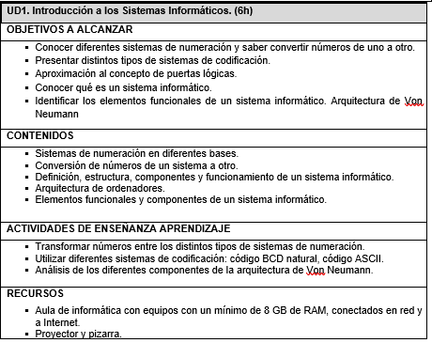

Slide 3
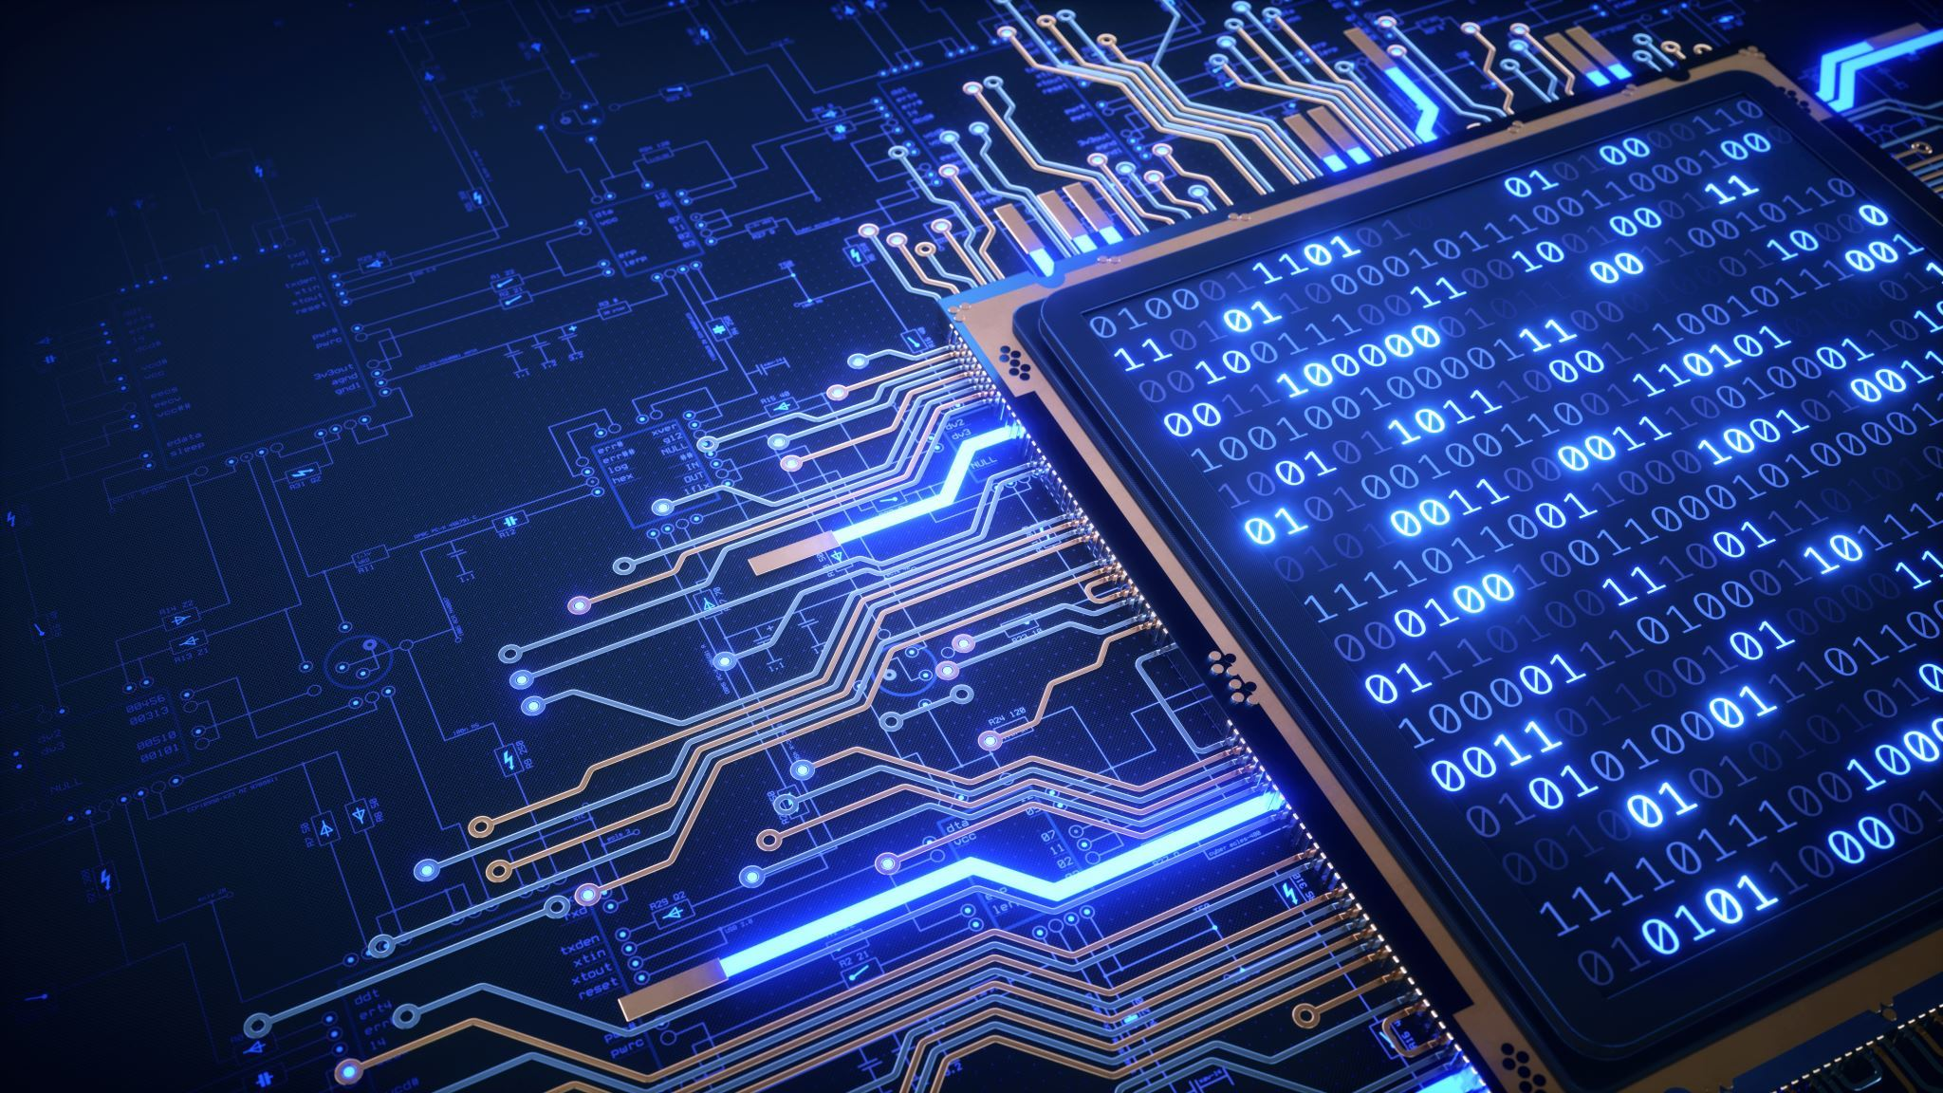
Introducción
Informática es una palabra de origen francés1 formada por la contracción de los vocablos información y automática. La Real Academia Española de la lengua define la informática como el conjunto de conocimientos científicos y técnicas que hacen posible el tratamiento automático de la información por medio de ordenadores.

Slide 4
Introducción
Matemáticas
Física
Electricidad
Electrónica

Slide 5
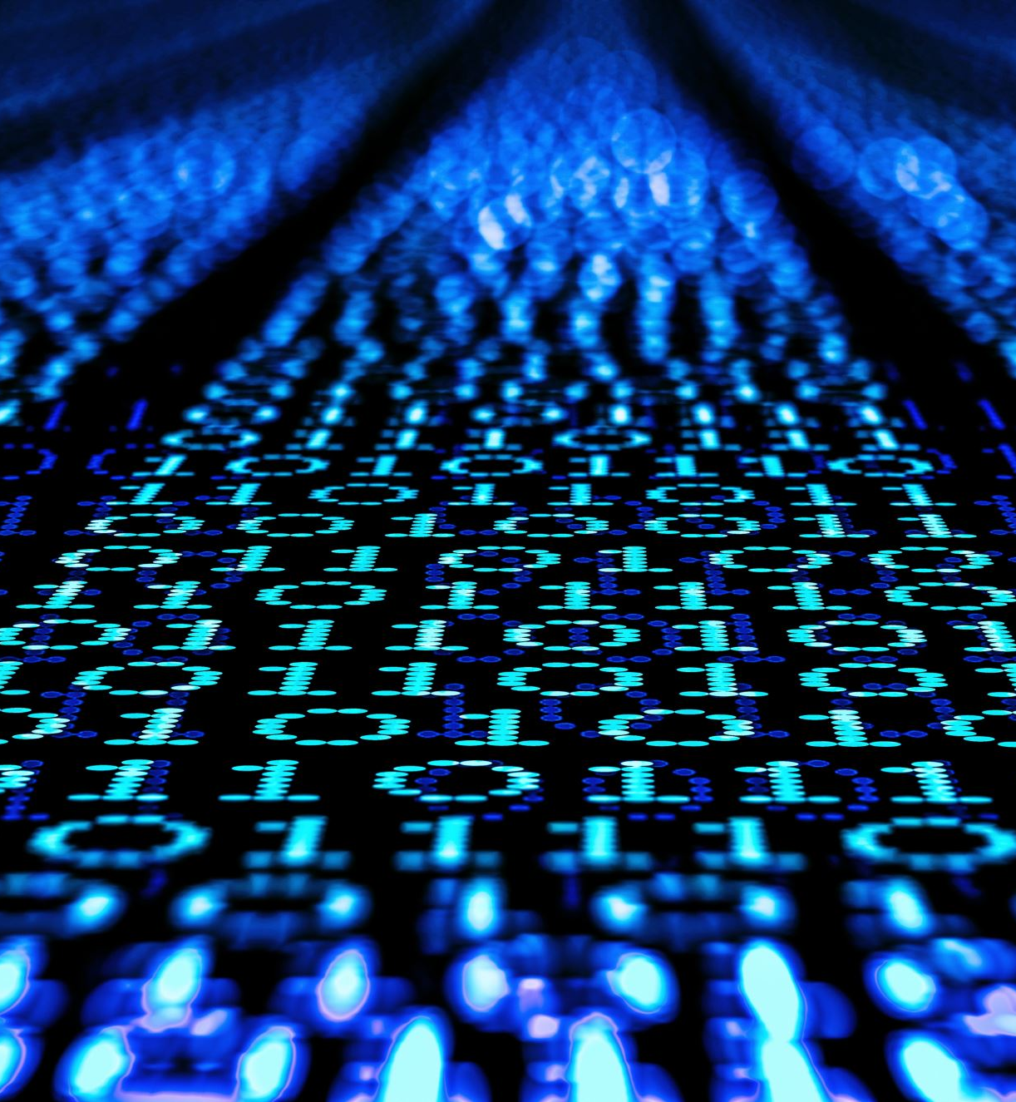
Introducción
La palabra informática suele utilizarse como sinónimo de ciencia e ingeniería de los computadores (en inglés, Computer Science and Engineering), utilizándose habitualmente esta última terminología en los países anglosajones.

Slide 6
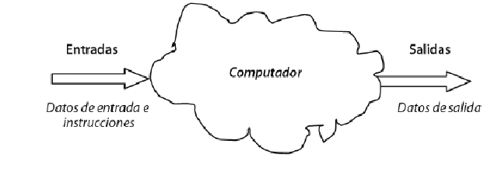
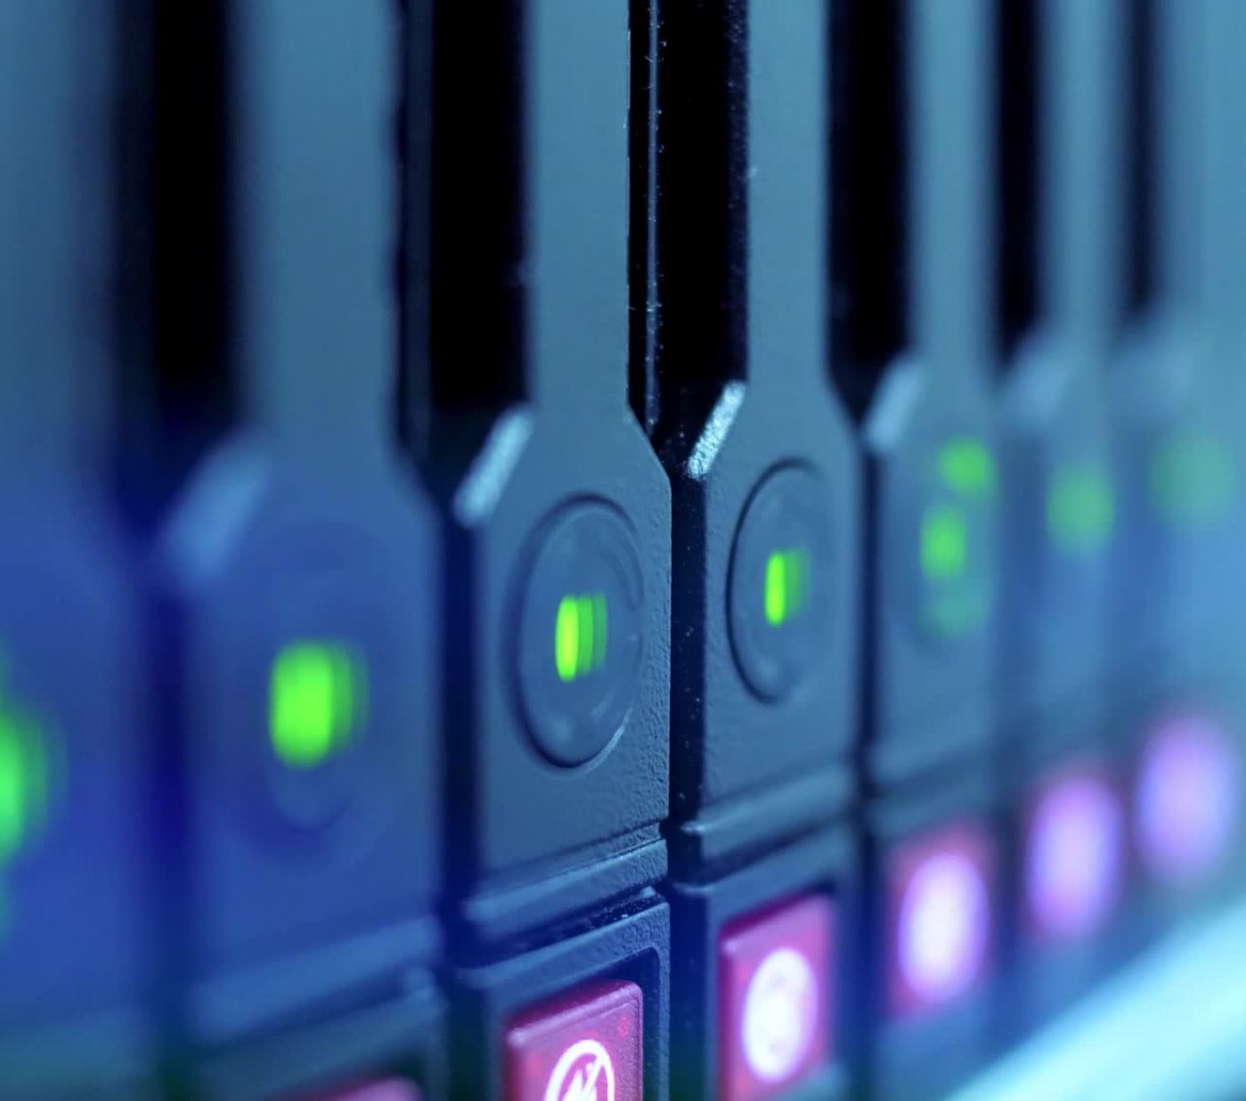
Introducción
Computador, computadora u ordenador es una máquina capaz de aceptar unos datos de entrada, efectuar con ellos operaciones lógicas y aritméticas, y proporcionar la información resultante a través de un medio de salida; todo ello sin intervención de un operador humano y bajo el control de un programa de instrucciones previamente almacenado en el propio computador.

Slide 7
Introducción
Un dato es un conjunto de símbolos utilizado para expresar o representar un valor numérico, un hecho, un objeto o una idea; en la forma adecuada para ser objeto de tratamiento.
Es decir, en informática el concepto de dato es mucho más amplio que el que se suele utilizar en Física o en Matemáticas. No sólo es dato una temperatura (25º C), una altura (38.5 m.), o una medida experimental, sino que también lo es, en informática, una matrícula de coche (7784 BBZ), el nombre de un individuo (Laura Núñez Prieto) o una frase de un libro.

Slide 8

Introducción
Los datos pueden ser captados directamente por el computador (por ejemplo, detectando electrónicamente un sonido o fonema, una temperatura, la silueta de una figura, o el paso de un objeto), o pueden ser dados en forma de letras y números (grafismos).

Slide 9
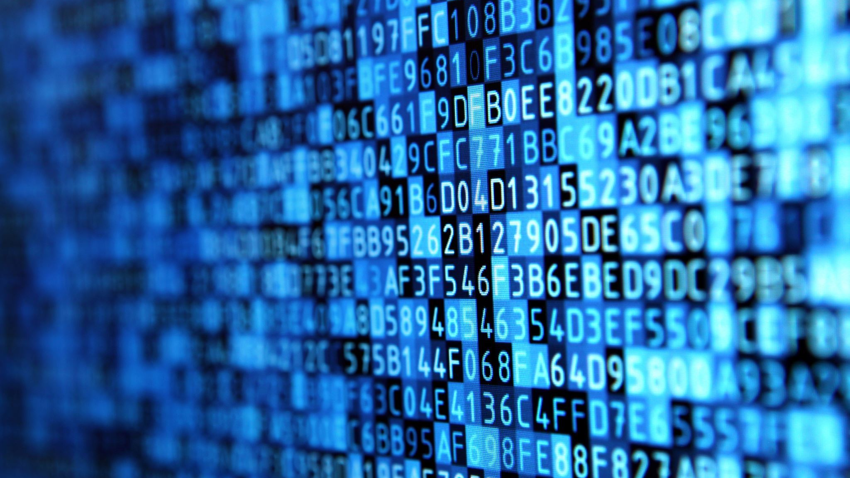
Introducción
Los grafismos utilizados normalmente en informática son los caracteres numéricos (las diez cifras decimales), los caracteres alfabéticos y los caracteres especiales (símbolos ortográficos, aritméticos y otros). Cualquier información (datos o instrucciones) puede expresarse utilizando caracteres, y así ser introducida en el computador. De igual forma, usualmente el computador nos proporciona los resultados en forma escrita, utilizando caracteres.

Slide 10
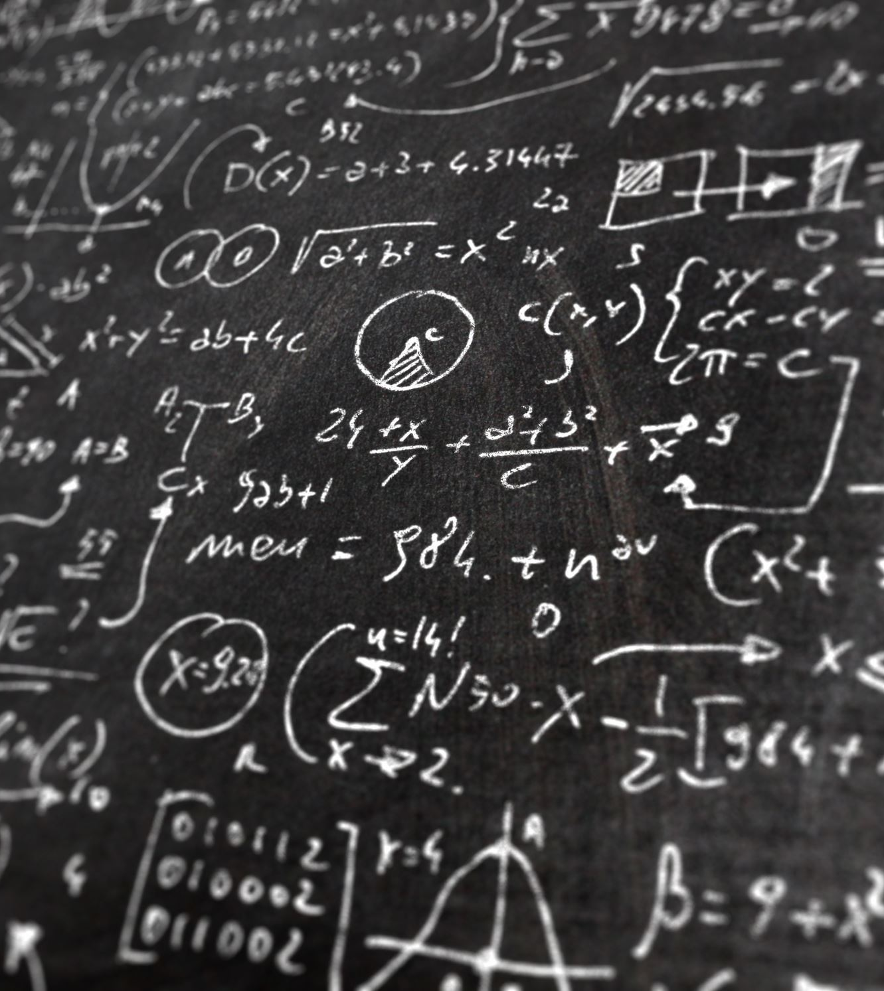
Introducción
Frecuentemente las salidas de un programa (como, por ejemplo, los resultados de un cálculo matemático, o de la búsqueda de un nombre), se denominan también datos (datos de salida), pudiendo eventualmente utilizarse estos como datos de un programa posterior. Es decir, la palabra dato se utiliza como contraposición a instrucción. El computador actúa con dos tipos de informaciones: instrucciones (que indican a la máquina qué es lo que tiene que hacer) y datos (que son los elementos que procesa o genera el programa).

Slide 11

Introducción
Programa Informático
Instrucciones
Datos

Slide 12

Introducción
En informática es frecuente codificar la información. Codificación es una transformación que representa los elementos de un conjunto mediante los de otro, de forma tal que a cada elemento del primer conjunto le corresponda un elemento distinto del segundo.

Slide 13

Introducción
Ejemplos de códigos son:
El código postal asociado a los distritos postales de un estado.
El código de enfermedades definido por la Organización Mundial de la Salud (OMS).
A cada enfermedad se le asigna un código.
El número de un carné de identidad. A cada persona se le asocia un número, pudiendo referirse administrativamente a ella por medio de ese código.

Slide 14
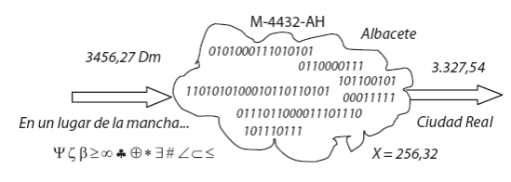
Introducción
En el interior del computador todos los símbolos externos se representan con ceros y unos.
Esa unidad de información se denomina BIT->BInary Digit
Al conjunto de 8 bits se le denomina Byte.
:8
¿Cuántos bytes son 987.654.312 bits?
x8
¿Cuántos bits son 12345 bytes? 98760
¿Qué un cubit?

Slide 15
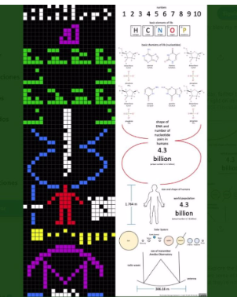
Introducción - Mensaje de Arecibo

Slide 16
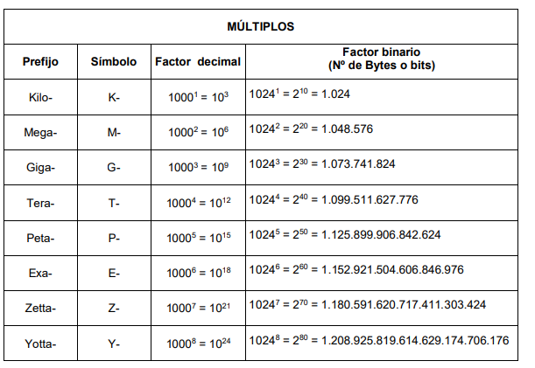
Introducción
En general, utilizaremos de aquí en adelante una “b” (minúscula) para indicar bit y una “B” (mayúscula) para indicar byte.

Slide 17
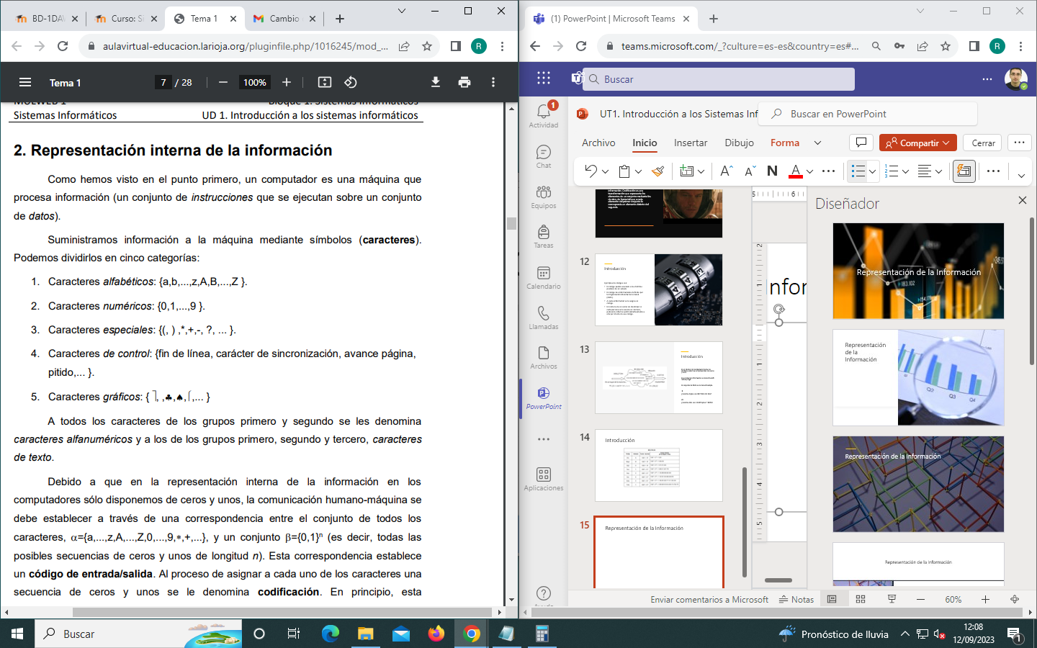
Representación de la Información

Slide 18

Representación de la Información
Debido a que en la representación interna de la información en los computadores sólo disponemos de ceros y unos, la comunicación humano-máquina se debe establecer a través de una correspondencia entre el conjunto de todos los caracteres, α={a,...,z,A,...,Z,0,...,9,*,+,...}, y un conjunto β={0,1} n (es decir, todas las posibles secuencias de ceros y unos de longitud n). Esta correspondencia establece un código de entrada/salida. Al proceso de asignar a cada uno de los caracteres una secuencia de ceros y unos se le denomina codificación
Haz un listado de tipos de codificación de un ordenador.

Slide 19

Representación de la Información. Sistemas de numeración
Binario
Octal
Decimal
Hexadecimal

Slide 20
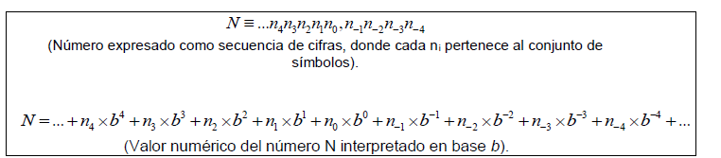
Representación de la Información. Sistema posicional

Slide 21
Representación de la Información. Conversión Decimal a Binario
Convertir 77 a binario

Slide 22
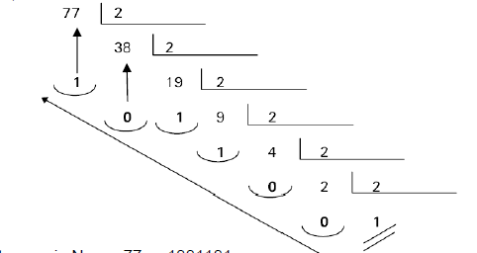
Representación de la Información. Conversión Decimal a Binario

Slide 23
Representación de la Información. Conversión Decimal a Binario con decimales
Convertir 77,1875(10 a base 2 a decimal

Slide 24
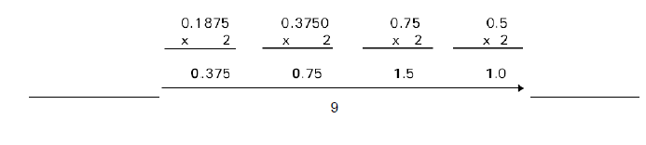
Representación de la Información. Conversión Decimal a Binario con decimales
Convertir 77,1875(10 a base 2 a decimal

Slide 25
Ejercicio
Pasar el número 324,375(10 a base 2.

Slide 26
Ejercicio
Convierte 0,6 a binario

Slide 27
Ejercicio
Pasar el número 324,375(10 a base 8.

Slide 28
Ejercicio
Pasar el número 324,375(10 a base 16.

Slide 29
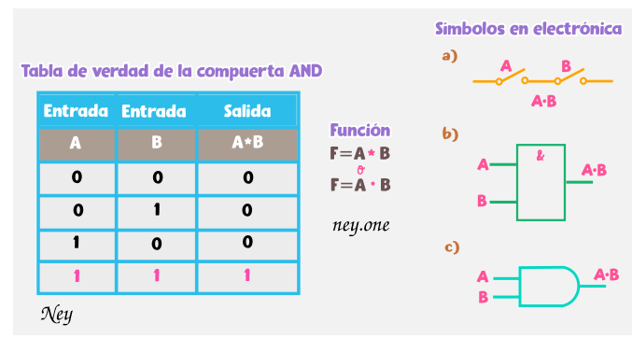
Representación de la Información. Puertas Lógicas

Slide 30
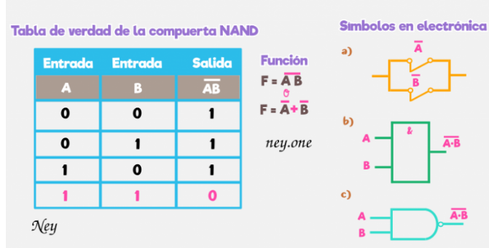
Representación de la Información. Puertas Lógicas

Slide 31
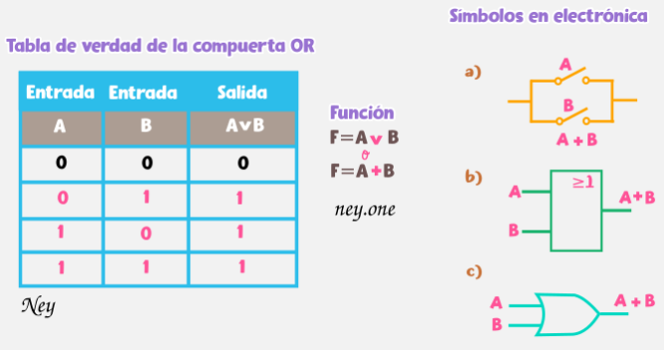
Representación de la Información. Puertas Lógicas

Slide 32
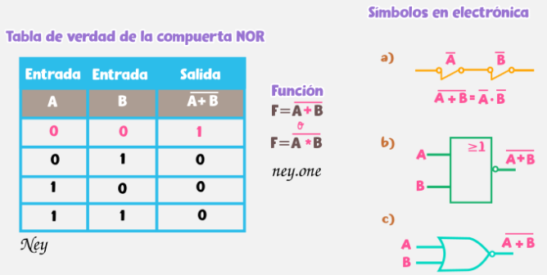
Representación de la Información. Puertas Lógicas

Slide 33
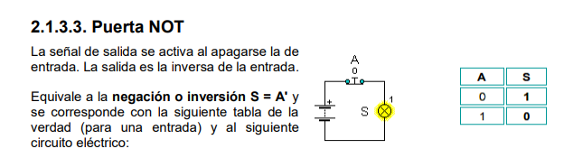
Representación de la Información. Puertas Lógicas

Slide 34
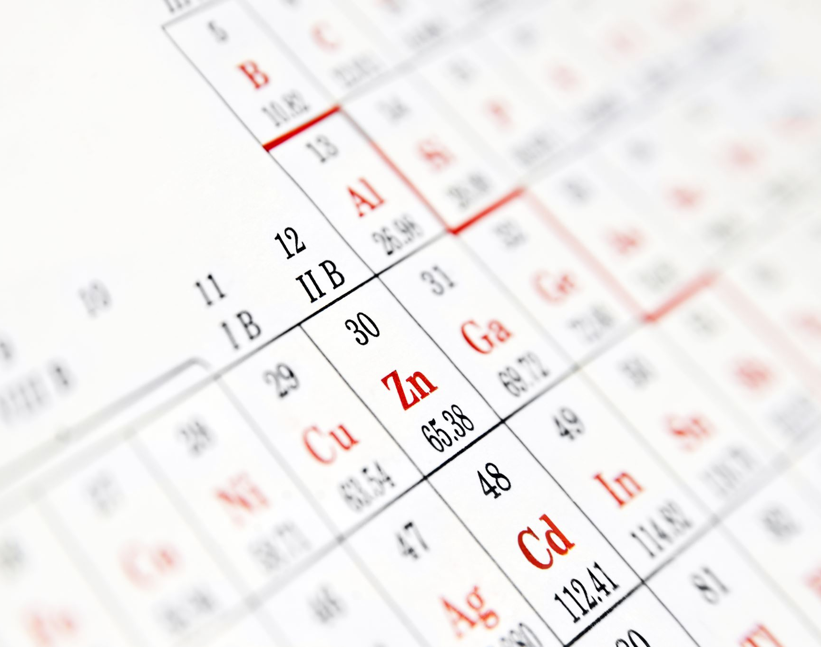
Ejercicio
Realiza el AND y el OR de los siguientes pares de números binarios. a) 11010 y 01110 b) 11111 y 10101 c) 11111 y 00000
Realiza el NOT de los siguientes números binarios: a) 11111111 b) 10010001 c) 00000000

Slide 35
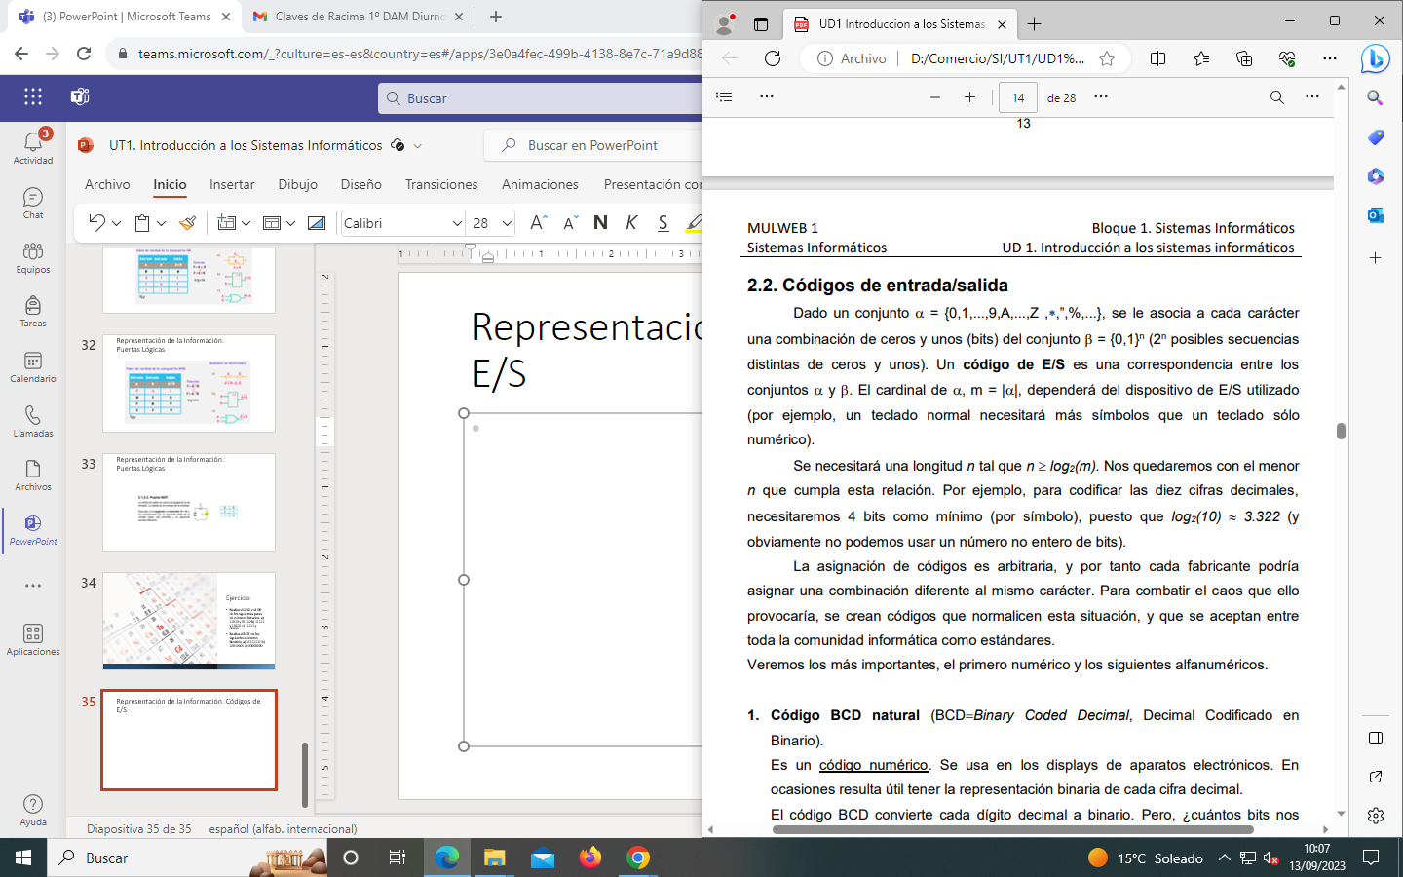
Representación de la Información. Códigos de E/S

Slide 36
Representación de la Información. Códigos de E/S

Slide 37
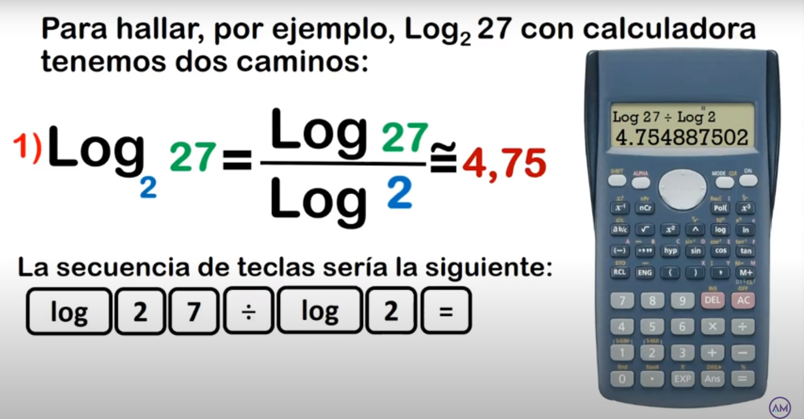
Representación de la Información. Códigos de E/S

Slide 38
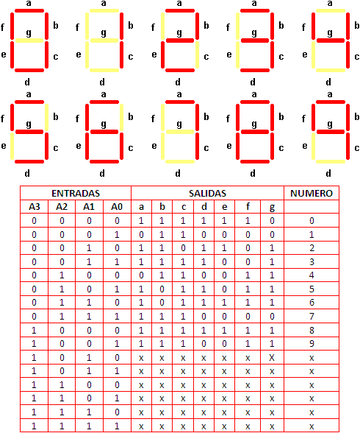
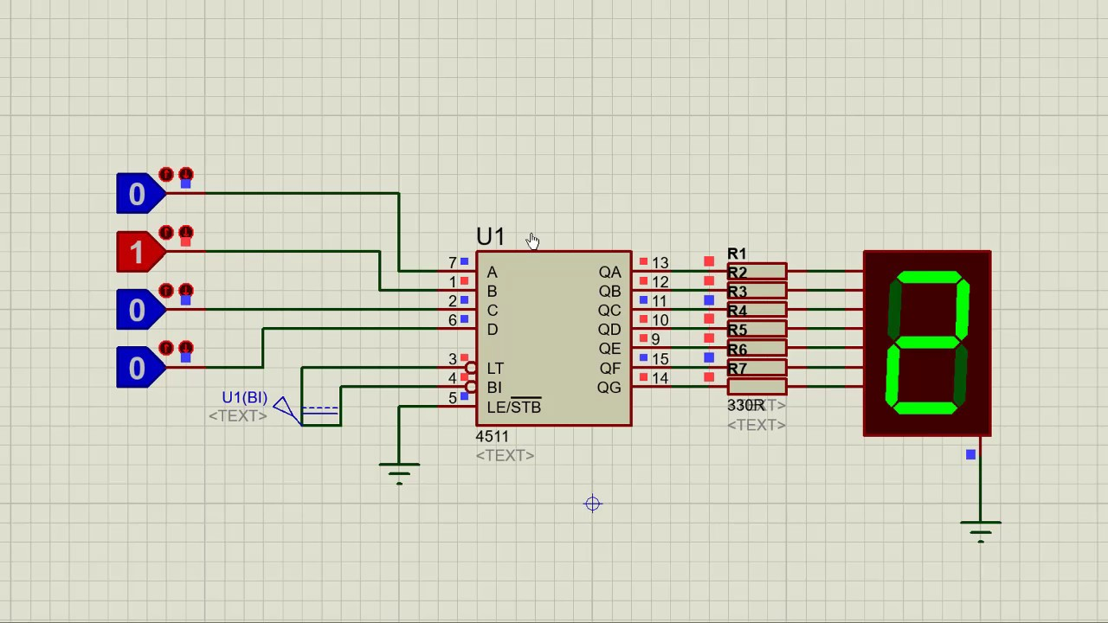
Representación de la Información. Código BCD
https://circuitverse.org/users/5708/projects/gates-for-bcd-to-7-segment-decoder-dcb8a1e8-31ca-4eac-9a68-eed4f8c8c187

Slide 39
Ejercicio
a) Representar el número decimal 37,6 en el código BCD.
b) El valor decimal del código BCD 1001010011,011 es:
c) Representar el número decimal 127,25 en código BCD.
d) Determinar el número decimal del código 010001011000,0011 expresado en BCD

Slide 40
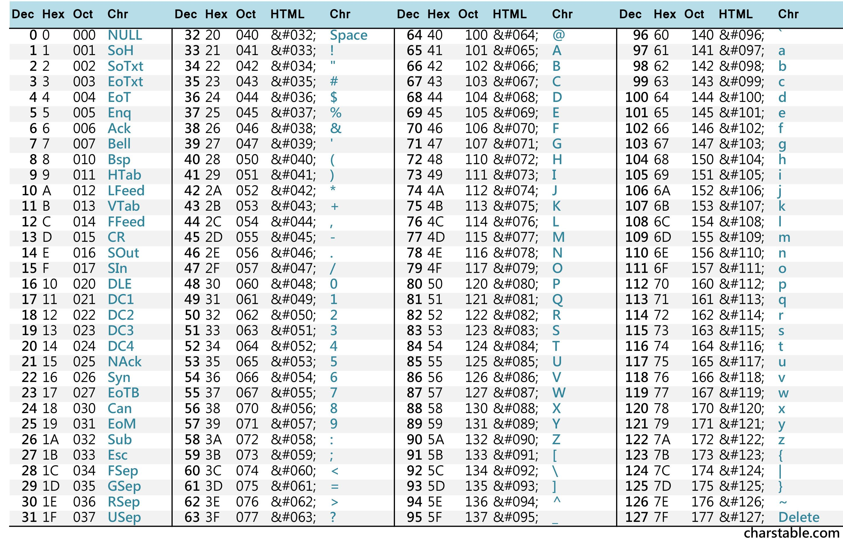
Representación de la Información.
Código ASCII (American Standard Code for Information Interchange, Código Estadounidense Estándar para el intercambio de información).

Slide 41
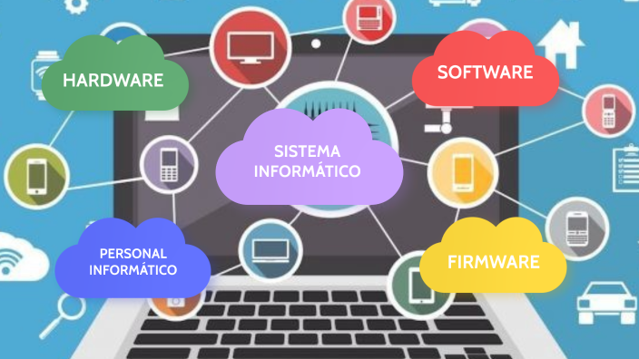
Definición de Sistema Informático
Un sistema informático es un conjunto de dispositivos, con al menos una CPU o unidad central de proceso, que estarán física y lógicamente conectados entre sí a través de canales, lo que se denomina modo local, o se comunicarán por medio de diversos dispositivos o medios de transporte, en el llamado modo remoto. Dichos elementos se integran por medio de una serie de componentes lógicos o software con los que pueden llegar a interaccionar uno o varios agentes externos, entre ellos el hombre. El objetivo de un sistema informático es el de dar soporte al procesado, almacenamiento, entrada y salida de datos que suelen formar parte de un sistema de información general o específico. Para tal fin es dotado de una serie de recursos que varían en función de la aplicación que se le da al mismo.

Slide 42
Elementos de un SI
Hardware
Software
Personal
Documentación
Formado por aquellos elementos físicos del sistema informático, siendo elementos hardware el elemento terminal, los canales y los soportes de la información. Lo constituyen dispositivos electrónicos y electromecánicos que proporcionan capacidad de captación de información, cálculos y presentación de información a través de dispositivos como sensores, unidades de procesado y almacenamiento, monitores, etc
Aquellos elementos del sistema que no tienen naturaleza física y que se usan para el procesamiento de la información. Son programas de ordenador que suelen manejar estructuras de datos, entre las que destacan las bases de datos, entendidas como colecciones de información organizadas y que sirven de soporte al sistema.
Entendido como el conjunto de usuarios finales u operadores del sistema informático.
Son todo aquel conjunto de manuales impresos o en formato digital y cualquier otra información descriptiva que explican los procedimientos del sistema informático.

Slide 43
Elementos de un SI. Clasificación
Estructura funcional del sistema informático. Aquella asociada al soporte físico o hardware que se encarga de estudiar las arquitecturas de organización y funcionamiento de los diversos componentes del mismo. Veremos la arquitectura tradicional o clásica de un ordenador personal o PC, que toma como punto de partida la Arquitectura de Von Neumann.
Estructura física del sistema informático. También asociada al hardware. En este caso estudiaremos lo que comúnmente se denomina hardware comercial. Veremos cómo son físicamente, para qué sirven y qué características tienen los diferentes componentes actuales que componen un PC, integrados a partir de la placa base y recogidos dentro de un chasis, comunicándose con distintos dispositivos de entrada, salida o entrada/salida.

Slide 44

Elementos funcionales de un ordenador. Definiciones Previas
Los buses eran caminos a través de los cuales las instrucciones y los datos circulan entre las distintas unidades del ordenador.
programa es un conjunto de instrucciones que son almacenadas secuencialmente en posiciones o direcciones sucesivas de memoria y que serán ejecutadas una detrás de otra. El funcionamiento del ordenador consistirá pues en ir extrayendo sucesivamente instrucciones de la memoria principal, interpretarlas, extraer de memoria los datos empleados en la operación (llamados operandos), enviarlos a la unidad que realiza la operación y hallar el resultado

Slide 45
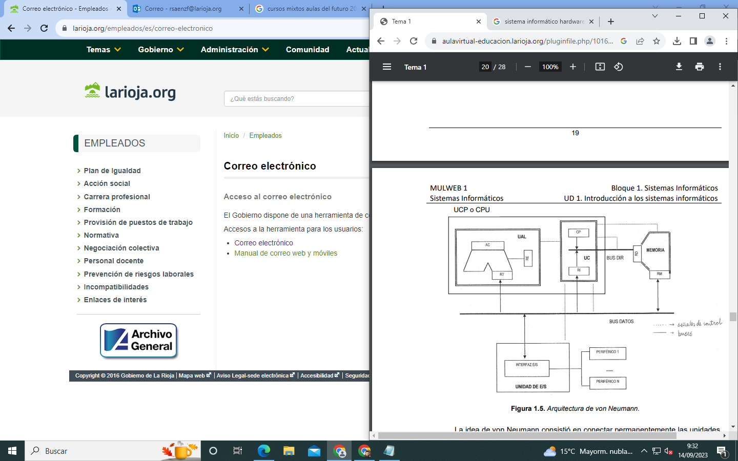
Elementos funcionales de un ordenador. Arquitectura de Von Neumann

Slide 46
Elementos funcionales de un ordenador. Arquitectura de Von Neumann. Unidad de control
La unidad de control (UC), que dispone de un contador de programa (CP) que almacena la dirección de memoria de la siguiente instrucción que se debe ejecutar y un registro de instrucción (RI) que almacena la instrucción que se está ejecutando en ese momento.

Slide 47
Elementos funcionales de un ordenador. Arquitectura de Von Neumann. UAL
La unidad aritmético-lógica (UAL o ALU), con diversos registros para llevar a cabo operaciones como el registro acumulador (AC) donde se almacenan temporalmente los resultados aritméticos y lógicos intermedios que se ejecutarán en la ALU o el registro de estado (RE) que son registros de memoria en los que se deja constancia de algunas condiciones que se dieron en la última operación realizada y que tendrán que ser tenidas en cuenta en operaciones posteriores, por ejemplo resultado cero, resultado negativo, se ha producido una interrupción, etc.

Slide 48
Elementos funcionales de un ordenador. Arquitectura de Von Neumann. Registro de Memoria
La unidad de memoria con el registro de palabra (RM) o de resultado que guarda el resultado de alguna operación aritmético-lógica y el registro de dirección (RD) que contiene la dirección del dato que se quiere leer o escribir.

Slide 49
Elementos funcionales de un ordenador. Arquitectura de Von Neumann. Unidad de E/S
Encargada de la comunicación con los periféricos:
Ratón
Teclado
Monitor
Impresora

Slide 50
Elementos funcionales de un ordenador. La CPU
La unidad central de proceso o Central Process Unit (CPU) o procesador es el componente central del ordenador, encargado de procesar la información (ALU) y de dirigir la actividad de todo el sistema informático (UC). Está formada por una unidad de control, que lee, interpreta y ejecuta las instrucciones del programa activo, una unidad aritmético-lógica que ejecuta las operaciones lógicas y aritméticas y una zona de registros o de almacenamiento donde guardar los datos que se están procesando. Son también elementos característicos de la CPU la frecuencia del reloj (que marca el ritmo de ejecución de instrucciones), la longitud de palabra de datos y la tecnología empleada (RISC/CISC).

Slide 51
Elementos funcionales de un ordenador. La CPU. Características
Unidad Aritmético-lógica o ALU. Tiene como función la ejecución del conjunto de operaciones lógicas (AND, OR, NOT, etc.) y aritméticas propias del ordenador. Se compone de registros y de un conjunto de circuitos lógicos encargados de realizar dichas operaciones.
Unidad de control o UC. Se encarga de gobernar el ordenador. Para ello recibe e interpreta las instrucciones que se van a ejecutar. Normalmente estas instrucciones se transforman en una serie de microinstrucciones de bajo nivel dependientes de la arquitectura del procesador. La UC dispondrá de una serie de circuitos necesarios para leer la dirección de memoria de la siguiente instrucción a ejecutar, la localizará y la guardará en el registro de instrucción.
Frecuencia de Reloj. El ordenador funciona en modo síncrono o sincronizado, siguiendo una secuencia ordenada de operaciones en el tiempo. Para ello necesita de un reloj que se encarga de generar impulsos. De esta forma, marca el principio, la duración y el final de cada operación. Dicho número de impulsos se mide en megahercios (Mhz), millones por segundo.
Longitud de la palabra de datos. Determina la cantidad de información que es capaz de procesar simultáneamente la CPU en cada pulso de reloj. Se mide en bits. A mayor longitud de palabra mayor complejidad y circuitería a emplear en la CPU pero mayor será la potencia de proceso.

Slide 52
Elementos funcionales de un ordenador. La CPU. Parámetros
Velocidad de procesador. Determina el ritmo de ejecución de instrucciones. Se mide en hercios (ciclos/seg) o múltiplos de éstos.
Juego de instrucciones. Cada tipo de CPU tiene un juego de instrucciones características.
Tamaño del bus de datos y direcciones. Se mide en bits, siendo hoy día habitual los 64 y 128 bits de tamaño.
Número de registros de que dispone.
Líneas y señales de interrupción que implementa.

Slide 53
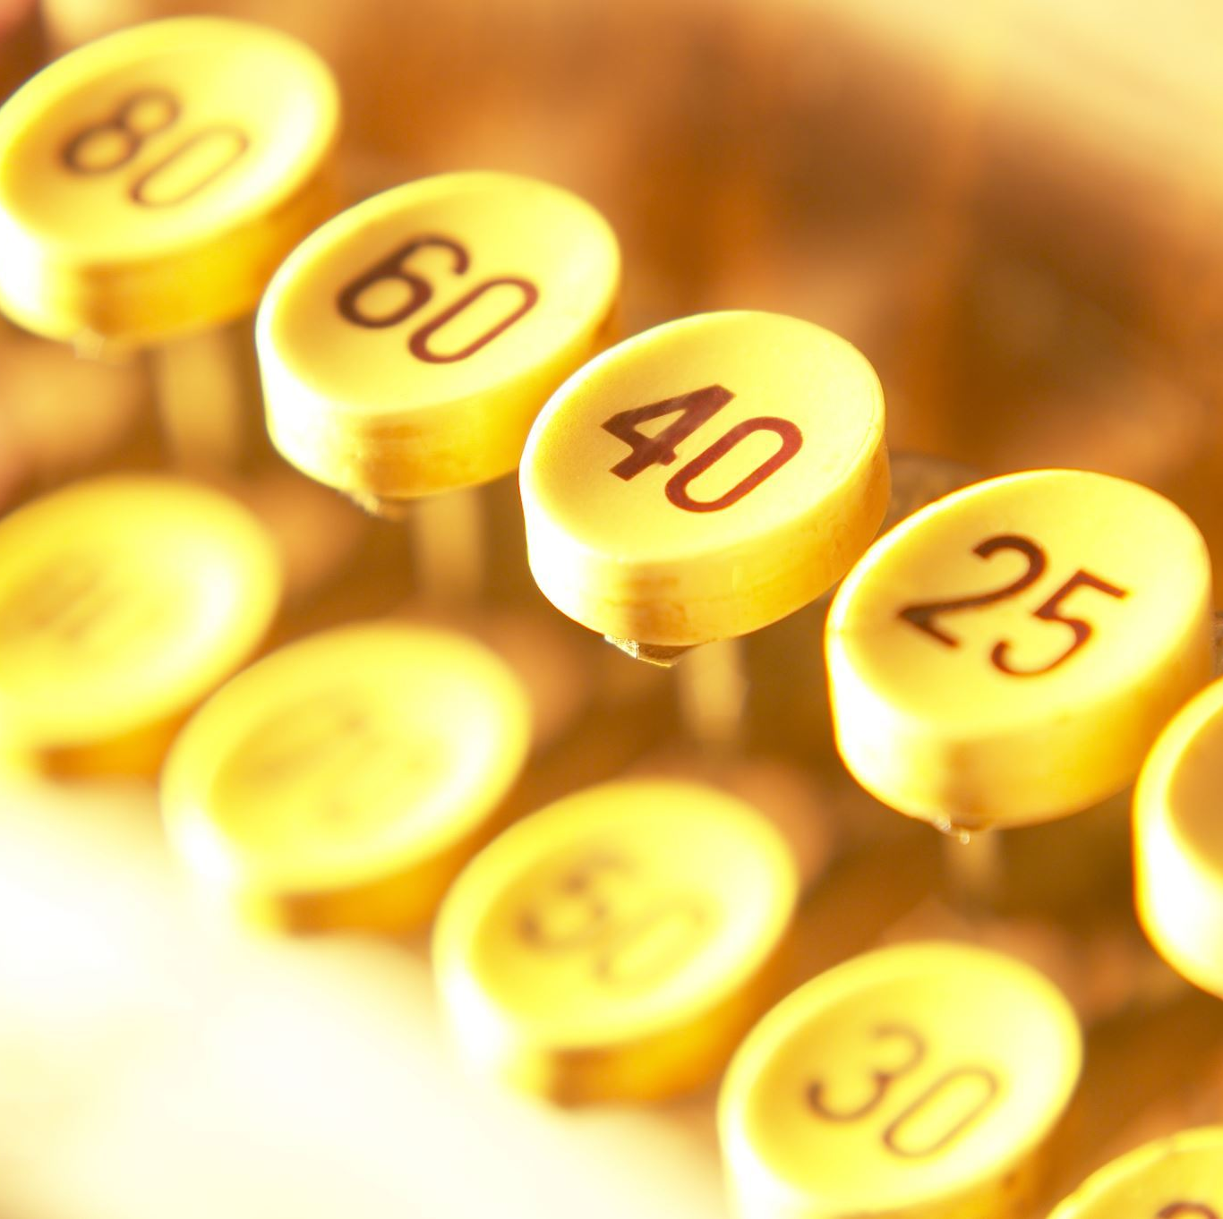
Elementos funcionales de un ordenador. La Memoria.
Los registros, integrados en la CPU, están formados por un conjunto de biestables y almacenan bloques de bits que habitualmente se denominan palabras. Son capaces de realizar operaciones a la misma frecuencia que el procesador y su capacidad es muy pequeña.
La memoria caché es un tipo de memoria intermedia entre el procesador y la memoria principal. Este tipo de memoria suele estar formada por circuitos integrados SRAM o RAM estáticos que suelen ser más rápidos que los circuitos DRAM o RAM dinámicos empleados en la memoria principal.

Slide 54
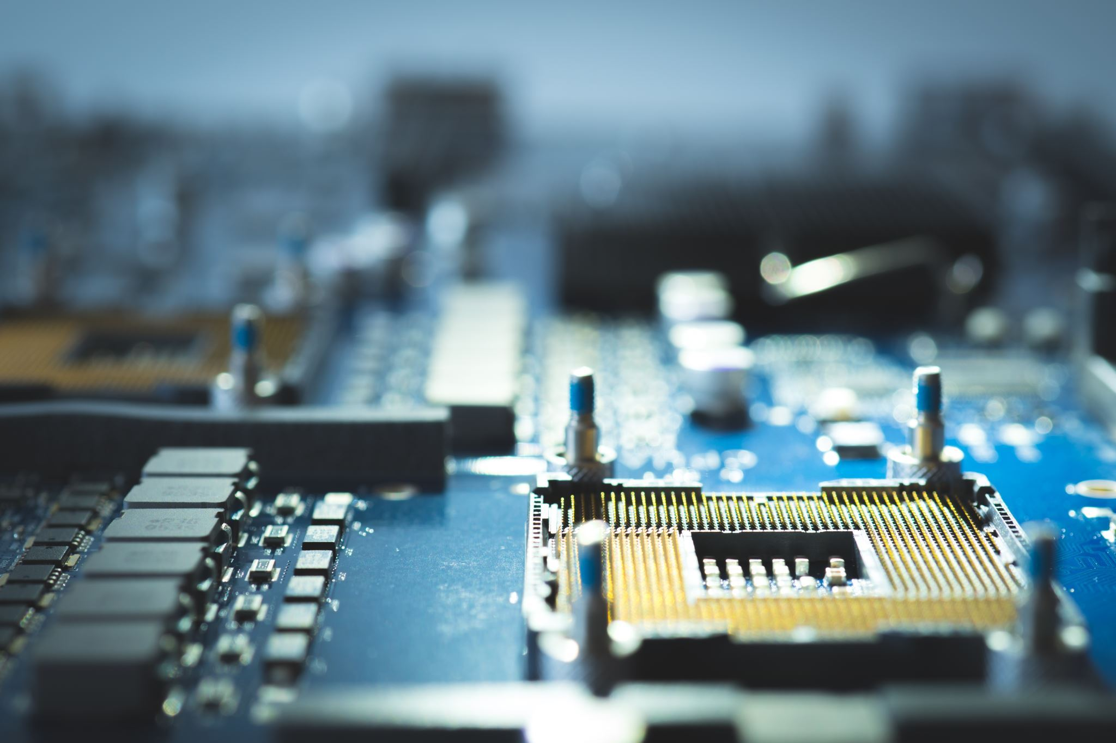
Elementos funcionales de un ordenador. La Memoria
La memoria es aquel elemento o unidad encargado de almacenar la información que necesita el ordenador, por tanto, las instrucciones que forman los programas y los datos que se emplean en su ejecución. Se encuentra dividida en celdas o palabras que se identifican mediante una dirección y sobre las que se llevan a cabo operaciones de lectura y/o escritura. El elemento básico de la memoria digital es el biestable, dispositivo electrónico capaz de almacenar un bit.

Slide 55
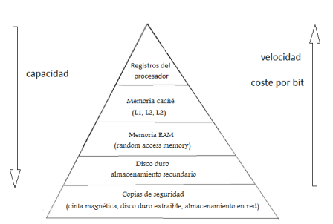
Elementos funcionales de un ordenador. La Memoria. Jerarquía

Slide 56
Elementos funcionales de un ordenador. Registros del Procesador
Los registros, integrados en la CPU, están formados por un conjunto de biestables y almacenan bloques de bits que habitualmente se denominan palabras. Son capaces de realiza operaciones a la misma frecuencia que el procesador y su capacidad es muy pequeña.

Slide 57
Elementos funcionales de un ordenador. La Memoria Interna. Caché
La memoria caché es un tipo de memoria intermedia entre el procesador y la memoria principal. Este tipo de memoria suele estar formada por circuitos integrados SRAM o RAM estáticos que suelen ser más rápidos que los circuitos DRAM o RAM dinámicos empleados en la memoria principal..

Slide 58
Elementos funcionales de un ordenador. La Memoria Interna. Caché
  Caché de Primer nivel o L1: Integrada en el núcleo del procesador, trabajando a la misma velocidad que éste. Su tamaño varía de un procesador a otro y suele estar dividida en dos partes dedicadas, una para instrucciones y otra para datos (sistema).
  Caché de Segundo nivel o L2: Integrada también en el procesador, aunque no directamente en el núcleo, tiene las mismas ventajas que la caché L1, aunque es algo más lenta que ésta. La caché L2 suele ser mayor que la caché L1. A diferencia de la caché L1, ésta no está dividida, y su utilización está más encaminada a programas que al sistema.
  Caché de Tercer nivel o L3: Es un tipo de memoria caché más lenta que la L2, muy poco utilizada en la actualidad, incorporada a la placa base.

Slide 59
Elementos funcionales de un ordenador. La Memoria Principal
Memorias de sólo lectura o programables. No volátiles, no pierden la información en ausencia de alimentación. Son memorias de este tipo: ROM, PROM, EPROM, EEPROM.
Memorias de lectura y escritura. La llamada memoria RAM, son memorias volátiles, que pierden la información en ausencia de alimentación. Son memorias de este tipo: SRAM, DRAM.

Slide 60
Elementos funcionales de un ordenador. La Memoria Secundaria
      Según la tecnología empleada:
        Tecnología magnética. Emplean sustrato de plástico o aluminio cubierto de material magnetizable (óxido férrico o de cromo). La información se graba en celdas que forman líneas o pistas. Cada celda puede estar sin magnetizar o magnetizada con dos posibles valores: norte (0) y sur (1),
        Tecnología óptica. Usan energía lumínica (como el rayo láser) para almacenar o leer información. Los ceros o unos se representan por la presencia o ausencia de señal luminosa.
        Tecnología magneto-óptica. Los soportes originarios poseen una magnetización previa (norte o sur) y mediante láser es posible cambiar la magnetización de las celdas.
        Tecnología flash-USB. Usan memorias semiconductoras de tipo flash nand, con la característica de que no necesitan refresco al usar tecnología de puerta flotante.
      Según el tipo de operaciones que se pueda realizar sobre los mismos:
        Reutilizables (cinta magnética, disco CD-RW, etc.).
        No reutilizables (disco CD-ROM, etc.).
      Según la forma de acceder a la información:
        Secuencial (cinta magnética).
        Directo (CD-ROM, disco duro).
      Según la ubicación física de dicha unidad:
        Interna (disco duro, unidad flexible).
        Externa (memoria USB, discos duros externos).
      Según la relación existente entre el soporte de almacenamiento y el elemento que lleva a cabo la lectura-escritura:
        Removibles (discos flexibles).
        No removibles (discos duros).

Slide 61
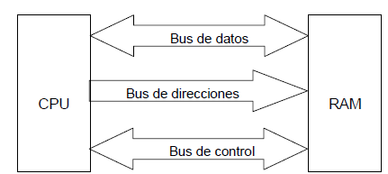
Buses
Bus de datos (bidireccional). Transporta datos procedentes o con destino a la memoria principal y las unidades de entrada-salida desde la CPU. Cabe destacar que la velocidad de este bus en su conexión con la memoria RAM es un factor determinante en el rendimiento del sistema.
Bus de direcciones (unidireccional). Transporta las direcciones de memorias o registros de la unidad de control a la memoria principal o a los periféricos.
Bus de control (bidireccional). Transporta las señales de control (microórdenes) generadas por la unidad de control.

Slide 62
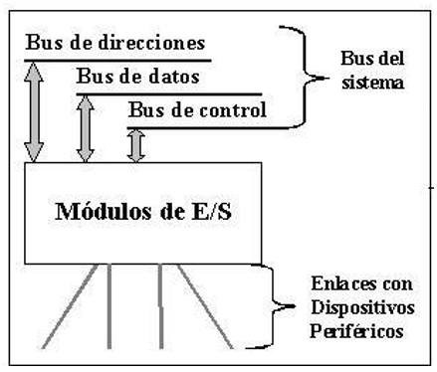
Subsistema de E/S
Los periféricos que proporcionan al ordenador las vías para intercambiar datos con el exterior.
La parte del equipo que permite esta comunicación es la unidad de entrada- salida, entendiéndose por tal concepto en arquitecturas reales a un conjunto de módulos o canales de entrada-salida encargados de gobernar uno o más periféricos asociados a los que suministra la inteligencia necesaria para su funcionamiento coordinado con el ordenador.
Estos módulos de entrada-salida estarían formados por los controladores de periféricos (circuitos de interfaz), de forma que cada periférico necesita su propio controlador para comunicarse con la CPU y los puertos de entrada-salida, que son registros que se conectan directamente a uno de los buses del ordenador. Cada puerto tiene asociada una dirección o código, de forma que el procesador ve al periférico como un puerto o un conjunto de puertos.

Slide 63
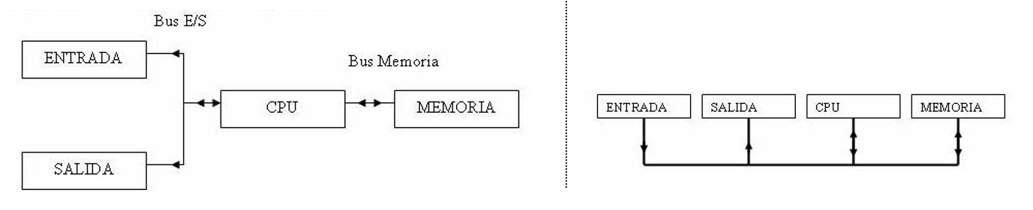
Subsistema de E/S
Entrada-salida mapeada en memoria o máquina de bus único. Los puertos de entrada-salida se tratan como si fuesen direcciones de memoria.
Buses separados de memoria y entrada-salida.

Slide 64
Subsistema de E/S
También existen distintas arquitecturas de ordenador según como se establece el control del tránsito de datos:
  Entrada-salida controlada por programa. Mediante la ejecución de unas instrucciones especiales si es de bus separado (in, out, etc.) e instrucciones de almacenamiento si es entrada-salida mapeada a memoria. Usada en periféricos con velocidades menores que la CPU.
  Entrada-salida por acceso directo a memoria. Todas las funciones se implementan mediante un circuito controlador llamado controlador de DMA (direct access memory).
Por último también existen diferentes arquitecturas según el modo en que se produce la sincronización de la CPU con los periféricos:
  Entrada-salida con sincronización por sondeo y selección. La CPU hace encuesta o consulta a los dispositivos de su situación y los va atendiendo.
  Entrada-salida con sincronización por interrupciones. Los dispositivos son los que interrumpen la ejecución del programa en CPU cuando están en disposición de realizar una operación de entrada-salida.

